Slide 1

Produktpräsentation
LOG
Lochgreifer

Slide 2
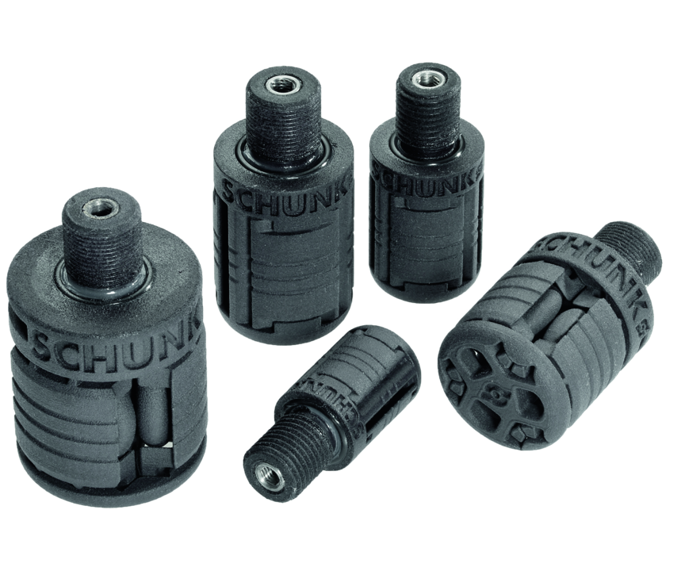
Lochgreifer
Leichter Greifer aus sehr beständigem Polyamid mit geschlossenem Membransystem

Slide 3

Kosteneffizient. Leichtgängig. Zuverlässig.

Slide 4
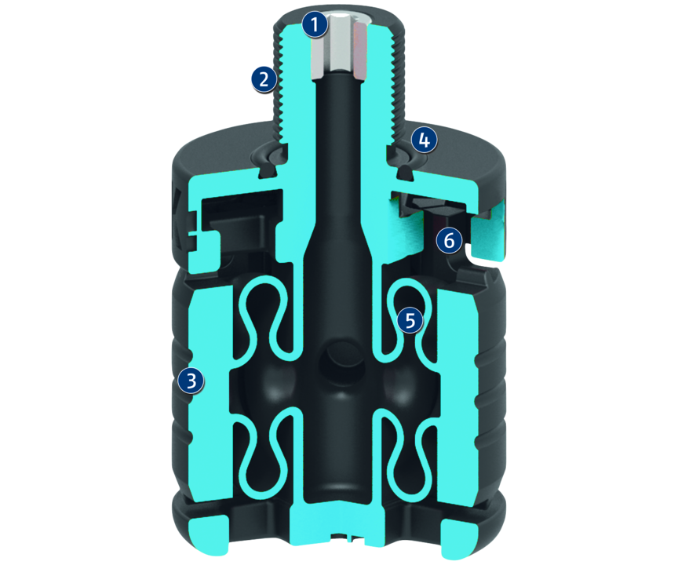
Funktionsprinzip
Funktionsbeschreibung
Die Membran dehnt sich bei Druckbeaufschlagung aus und bewirkt eine synchrone Bewegung der Greifflächen.
1
Luftanschlussgewinde
2
Befestigungsgewinde
3
Greiffläche
4
O-Ring-Abdichtung
5
Dehnmembran
6
Interner Anschlag/Überlastschutz

Slide 5
Vorteile – Ihr Nutzen
Geringe Eigenmasse ermöglicht eine hohe Dynamik in der Anwendung
Geschlossenes Membransystem und interner Anschlag bewahren die Dehnmembran vor Beschädigungen
Kurze Lieferzeiten für kundenspezifische Abmessungen
Hohe Standzeiten ermöglichen einen dauerhaft wirtschaftlichen Einsatz
Energieversorgung über schlauchlosen Direktanschluss oder über Verschraubungen für die flexible Druckversorgung in allen Automatisierungslösungen

Slide 6
Technische Daten
Technische Daten Übersicht
Baugröße | Greifer-Ø D ±0,2 | Höhe H | Öffnungskraft bei Ø Dmin | Öffnungskraft bei Ø Dmax | Eigenmasse | Empfohlenes Werkstückgewicht
 | [mm] | [mm] | [N] | [N] | [kg] | [kg]
20 | 19.8 | 29 | 107.2 | 27.3 | 0.008 | 0.55
40 | 39.6 | 47 | 241.4 | 66.7 | 0.034 | 1.23
60 | 59.4 | 70.5 | 596.7 | 190.5 | 0.108 | 3.04
80 | 79.2 | 94 | 972.7 | 433.3 | 0.238 | 4.96
99 | 98.01 | 116.33 | 2516.7 | 1166.7 | 0.44 | 12.83

